Slide 1
Chương 5: DẪN XUẤT HALOGEN – ALCOHOL- PHENOL
Bài 20: ALCOHOL

Slide 2

NỘI DUNG
1
KHÁI NIỆM, DANH PHÁP
2
ĐẶC ĐIỂM CẤU TẠO
3
TÍNH CHẤT VẬT LÝ
4
TÍNH CHẤT HÓA HỌC
5
ỨNG DỤNG
6
ĐIỀU CHẾ

Slide 3
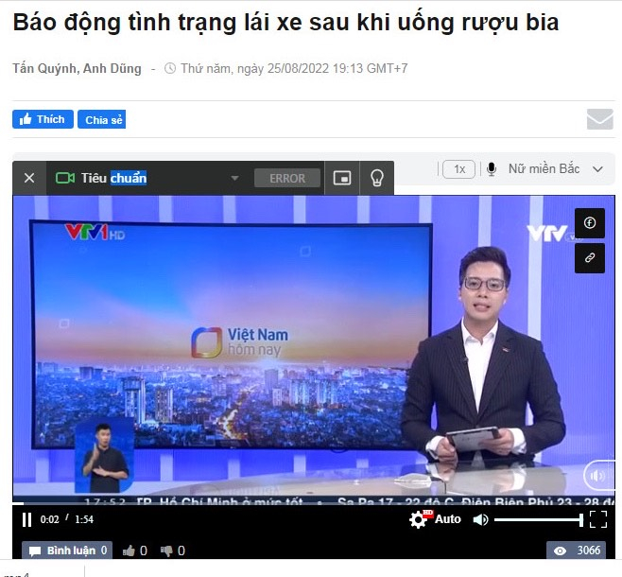
Xem đoạn phóng sự sau và cho biết:
Vấn đề thời sự trong phóng sự là gì? Nguyên nhân gây ra vấn đề đó ?
https://vtv.vn/xa-hoi/bao-dong-tinh-trang-lai-xe-sau-khi-uong-ruou-bia-20220825191121589.htm

Slide 4
I/ Khái niệm, danh pháp
1. Định nghĩa
Alcohol là những hợp chất hữu cơ trong phân tử có nhóm hidroxy (–OH) liên kết với nguyên tử cacbon no.
Nguyên tử
carbon no
Nhóm chức hydroxy
– C – OH
LƯU Ý: Mỗi nguyên tử C chỉ liên kết tối đa với 1 nhóm -OH
Ví dụ 1
`
Cho các chất sau nhận xét chung về đặc điểm cấu tạo giữa các chất?
(1) CH₃ - CH₂ - OH
(2)
(3) CH₂ = CH - CH₂ - OH

Slide 5
Ví dụ 2
Chất nào sau đây là alcohol?
(1) CH₃ - CH₂ - OH
(5)
(2)
(6)
(3) CH₂ = CH - OH
(7) CH₂ = CH - CH₂ - OH
(4) CH₂ - CH₂
OH
OH
OH

Slide 6

2. Phân loại
Thảo luận nhóm Trả lời các câu hỏi sau:
Dựa vào đặc điểm gốc hidrocacbon chúng ta có thể chia ancol thành những loại nào?
Dựa vào số nhóm OH chia thành mấy loại?
NHÓM 1,3
NHÓM 2,4
Hãy nêu cách xác định bậc của ancol ?
Có những loại ancol tiêu biểu nào?

Slide 7

2. Phân loại
( )_{n}
Gốc Hiđrocacbon
nhóm –OH
(no, không no, thơm)
(đơn chức, đa chức)
Theo bậc Cacbon
( Bậc I, II, III)

Slide 8
Bậc của alcohol là bậc của nguyên tử C liên kết với nhóm –OH
I
1. CH₃ - OH
Ancol bậc I
I
2. CH₃ - CH₂ - OH
Ancol bậc I
II
3.
Ancol bậc II
OH
III
Ancol bậc III
4.
OH

Slide 9
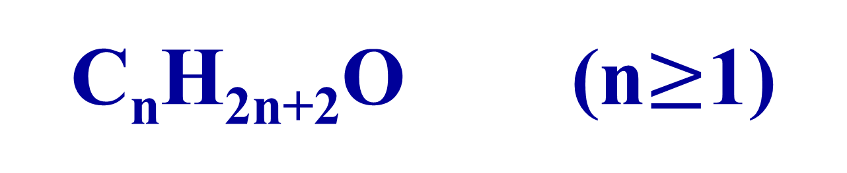
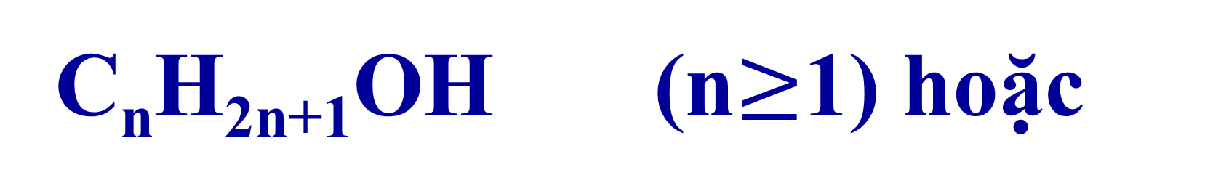
ALCOHOL TIÊU BIỂU
a/ Alcohol no đơn chức, mạch hở: trong phân tử có 1 nhóm OH liên kết với gốc alkyl
CTTQ:
C_{n}H_{2n+1}OH (n$≥$1) hoặc
C_{n}H_{2n+2}O (n$≥$1)
VD:
methanol
CH₃-CH₂-OH
ethanol
Propan -2-ol

Slide 10
b/ Alcohol đa chức (polyalcohol): trong phân tử có từ 2 nhóm OH trở lên
CH₂ - CH₂
CH₂ - CH - CH₂
OH
OH
OH
OH
OH
Ethylene glycol
Glycerol

Slide 11
Bài 1: Viết đồng phân cấu tạo của alcohol C₄H₉OH
và xác định bậc của các alcohol đó
Đồng phân mạch C
Đồng phân vị trí nhóm -OH
Ancol bậc I
Ancol bậc I
Ancol bậc III
Ancol bậc II

Slide 12
3. Danh pháp
a. Tên thông thường
Số C | Công thức cấu tạo | Tên thông thường
1 | CH₃–OH
2 | CH₃–CH₂–OH
3 | CH₃–CH₂–CH₂–OH
Methyl alcohol
Ethyl alcohol
Propyl alcohol
Isopropyl alcohol
4 | CH₃–CH(OH)–CH₃
5 | C₆H₅ CH₂OH
Benzyl alcohol
glixerol
ethylene glycol

Slide 13
3. Danh pháp
b. Tên thay thế
Lưu ý:
B1. Chọn mạch chính là mạch dài nhất và chứa nguyên tử C liên kết với nhóm –OH.
B2. Đánh số mạch chính: ưu tiên từ phía gần nhóm –OH hơn.
Nếu nhóm OH chỉ có 1 vị trí thì không cần đánh số vị trí nhóm -OH
+ Nhiều nhóm OH thì thêm độ bội (di, tri, …) trước “ol” và giữ nguyên tên hydrocarbon.
B3. Gọi tên

Slide 14
b. Tên thay thế
+ Monoalcohol
Số chỉ vị trí nhánh
Tên nhánh
Tên hydrocarbon
(bỏ e ở cuối)
Vị trí nhóm
-OH
ol
-
-
-
VD:
3
2
1
4
3
2
1
2-methylpropan-1-ol
Butan-2-ol
3
2
1
CH₂ = CH - CH₂ - OH
Prop-2-en-1-ol

Slide 15
b. Tên thay thế
+ Polyalcohol
Tên hydrocarbon
Vị trí nhóm
-OH
Độ bội nhóm –OH
(đi, tri,..)
ol
-
-
VD:
1
2
3
1
3
4
2
CH₂ – CH₂ – CH– CH₃
OH
OH
Propane-1,2,3-triol
Butane-1,3-điol

Slide 16
2. TÍNH BIẾN THIÊN ENTHALPY CỦA PHẢN ỨNG THEO NHIỆT TẠO THÀNH
Câu 3/SGK 121 Viết công thức cấu tạo của các alcohol có tên gọi sau
C₂H₆(g) + 7/2O₂(g) → 2CO₂(g) + 3H₂O(l)
= 2. (-393,5) + 3. (-285,8) - [-84,7+0] = - 1559,7 kJ.

Slide 17

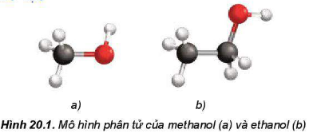
II/ ĐẶC ĐIỂM CẤU TẠO
Trong phân tử alcohol, các liên kết C-O và O-H đều là liên kết cộng hóa trị phân cực ( do oxygen có độ âm điện lớn hơn)
=> Liên kết O – H và C – O dễ bị phân cắt khi tham gia phản ứng.

Slide 18

AI NHANH HƠN

Slide 19
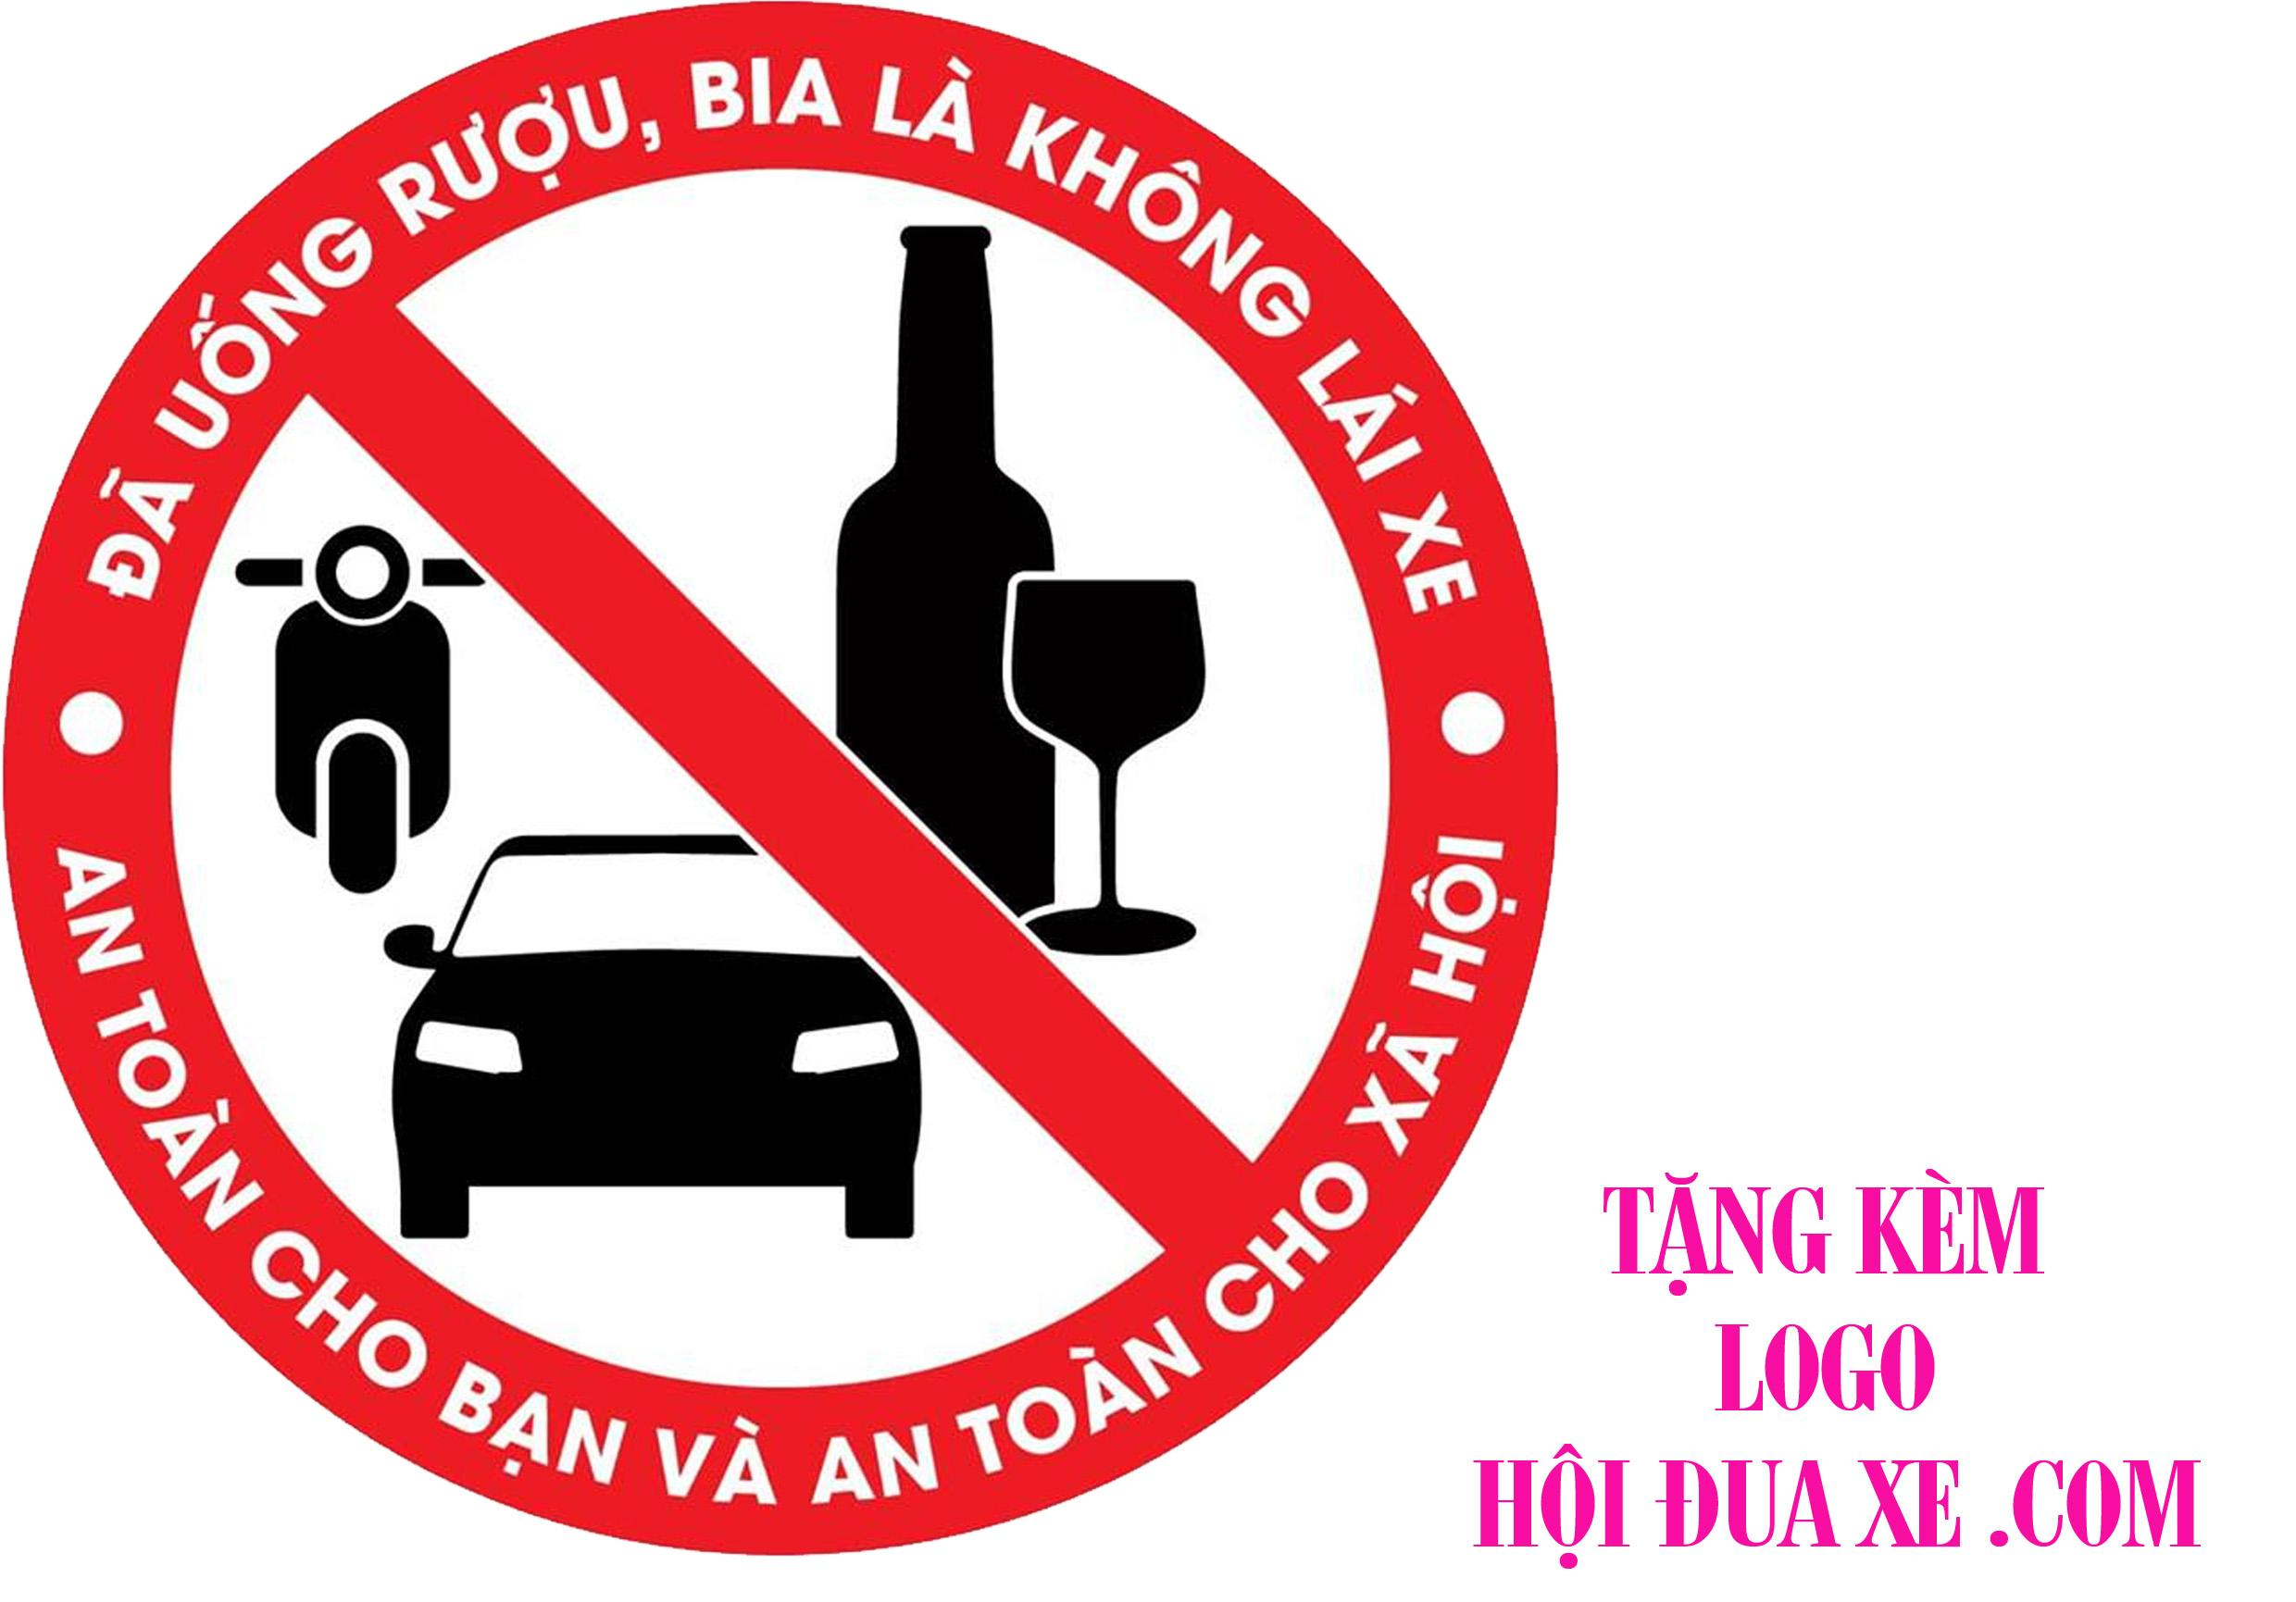
1
2
3
4
5
6
4
5

Slide 20
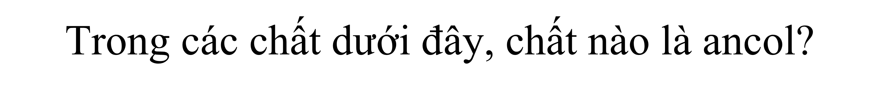

15
14
13
12
11
10
9
8
7
6
5
4
3
2
1
0
Câu 1
$$\text{Trong} \text{c}\text{á}\text{c} \text{ch}\text{ấ}\text{t} \text{d}\text{ướ}\text{i}\text{ đâ}\text{y}\text{, }\text{ch}\text{ấ}\text{t} \text{n}\text{à}\text{o} \text{l}\text{à }\text{ancol}\text{?}$$
A
CH₂=CH-CH₂-OH
B
CH₃OCH₃
$$4$$
C
CH₃CH₂CH₂OH
D
CH₂=C(OH)-CH₃
C

Slide 21
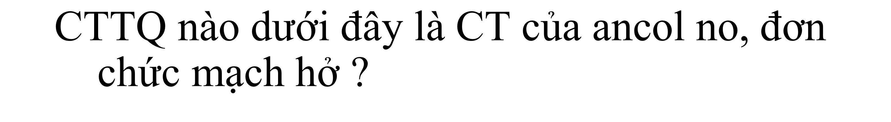
Câu 2
$$\text{CTTQ} \text{n}\text{à}\text{o} \text{d}\text{ướ}\text{i}\text{ đâ}\text{y} \text{l}\text{à }\text{CT} \text{c}\text{ủ}\text{a} \text{ancol} \text{no}\text{, đơ}\text{n} \text{ch}\text{ứ}\text{c} \text{m}\text{ạ}\text{ch} \text{h}\text{ở ?}$$
A
C_{n}H_{2n+2-x}(OH)_{x}
B
C_{n}H_{2n+2}O
$$4$$
15
14
13
12
11
10
9
8
7
6
5
4
3
2
1
0
D
C_{n}H_{2n+1}OH
C
C_{n}H_{2n}O₂
D

Slide 22
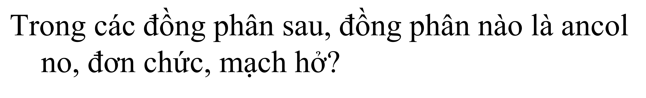
$$\text{Trong} \text{c}\text{á}\text{c}\text{ đồ}\text{ng} \text{ph}\text{â}\text{n} \text{sau}\text{, đồ}\text{ng} \text{ph}\text{â}\text{n} \text{n}\text{à}\text{o} \text{l}\text{à }\text{ancol} \text{no}\text{, đơ}\text{n} \text{ch}\text{ứ}\text{c}\text{, }\text{m}\text{ạ}\text{ch} \text{h}\text{ở?}$$
Câu 3
15
14
13
12
11
10
9
8
7
6
5
4
3
2
1
0
A
$$4$$
B
B
CH₃-CH₂-OH
CH₃CH₂CHO
OH
C
CH₂ OH
D

Slide 23
$$\text{T}\text{ê}\text{n} \text{thay} \text{th}\text{ế }\text{c}\text{ủ}\text{a} \text{ancol} \text{c}\text{ó }\text{c}\text{ô}\text{ng} \text{th}\text{ứ}\text{c} \text{c}\text{ấ}\text{u} \text{t}\text{ạ}\text{o} \text{sau} \text{l}\text{à:}$$
Câu 4
15
14
13
12
11
10
9
8
7
6
5
4
3
2
1
4
3
2
0
1
A
B
3-etylbutan-2-ol
$$4$$
3-metylpentan-2-ol
D
1,2- đimethylbutan-1-ol
C
3,4-đimetylbutan-4-ol
D

Slide 24
$$\text{CTCT} \text{c}\text{ủ}\text{a}\text{ 2,3-đ}\text{imethylbutan}\text{-1-}\text{ol} \text{l}\text{à:}$$
Câu 5
15
14
13
12
11
10
9
8
7
6
5
4
3
2
1
0
A
$$4$$
B
B
C
D

Slide 25

15
14
13
12
11
10
9
8
7
6
5
4
3
2
1
0
Câu 6
$$\text{Ứ}\text{ng} \text{v}\text{ớ}\text{i} \text{c}\text{ô}\text{ng} \text{th}\text{ứ}\text{c} \text{C}\text{3}\text{H}\text{8}\text{O} \text{c}\text{ó }\text{bao} \text{nhi}\text{ê}\text{u}\text{ đồ}\text{ng} \text{ph}\text{â}\text{n}\text{ ?}$$
A
A
2
B
3
C
4
D
$$1$$
Lời giải
Đồng phân ancol:
1. CH₃–CH (OH)–CH₃
2.CH₃–CH₂–CH₂–OH

Slide 26
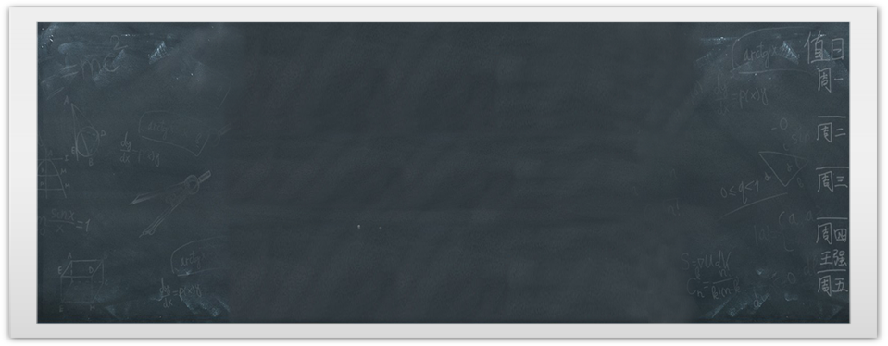





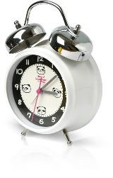
XIN CHÀO VÀ HẸN GẶP LẠI

